Slide 1
Вопрос 1. Сведения о несовершеннолетних детях, находящихся на семейной форме обучения, чьи родители (законные представители) обратились в ОО для прохождения промежуточной и (или) государственной итоговой аттестации в 2021/2022 уч.г.
На 04.05.2022
Муниципальные общеобразовательные организации
Район | 1-4 | 5-9 | 10-11 | Всего чел.
Калининский | 52 | 49 | 9 | 110
Курчатовский | 122 | 66 | 10 | 198
Ленинский | 32 | 32 | 3 | 67
Металлургический | 50 | 29 | 7 | 86
Советский | 25 | 35 | 4 | 64
Тракторозаводский | 14 | 28 | 4 | 46
Центральный | 86 | 25 | 9 | 120
Итого | 381 | 264 | 46 | 691

Slide 2
На 04.05.2022
Частные образовательные организации г. Челябинска
Район | 1-4 | 5-9 | 10-11 | Всего, чел.
ЧОУ «СОШ «Перспектива» |  | 1 | 2 | 3
АНО СОШ «Пеликан» | 14 | 50 | 27 | 91
ЧОУ «ООШ Максимовой «Улыбка» | 5 | 5 |  | 10
ЧОУ «СОШ «Эстет-Центр М» | 24 | 22 | 7 | 53
ЧОУ «Челябинская православная гимназия» |  | 1 |  | 1
ЧОУ «ШИ № 15 ОАО РЖД» |  | 2 |  | 2
Итого | 43 | 81 | 36 | 160

Slide 3
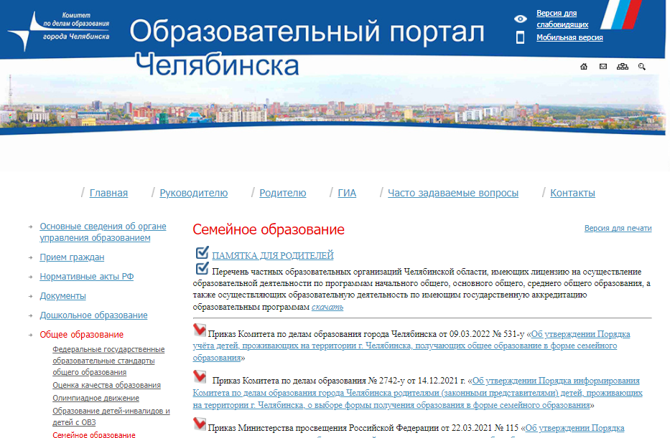
Вопрос 2. Информация на сайте Комитета (информирование родителей)

Slide 4
Вопрос 3. Плановая выездная проверка ОО по обеспечению реализации права граждан, получающих общее образование в форме семейного образования, на прохождение промежуточной и (или) государственной итоговой аттестации
Сроки изучения деятельности:
23.05.2022 – 10.06.2022
Объекты изучения деятельности:
МБОУ «Школа-интернат № 4 г. Челябинска»;
МАОУ «Гимназия № 23 г. Челябинска»
Мероприятия по контролю:
собеседования с руководителями ОО;
изучение документов, необходимых для достижения цели и задач проверки.

Slide 5
Вопрос 4. Конкурсный отбор в 2022 году муниципальных учреждений-образовательных организаций для создания на их базе ИБЦ
Приказ МОиН Челябинской области от 25.03.2022 № 01/572.
От г. Челябинска участвуют 5 образовательных организаций.
С 17 мая по 19 мая 2022 – конкурсные материалы в сканированном в один файл виде направляются в МОиН Челябинской области на адрес a.chivilev@minobr74.ru.
При отправке указать ФИО и контактный номер ответственного специалиста ОО.
В Заявке НЕ УКАЗЫВАТЬ регистрационный номер заявки и дату регистрации (регистрацию осуществляет Организатор).

Slide 6
Вопрос 5. Региональный конкурс «Лучшая социальная реклама о пользе чтения в СМИ» в 2022 году
Муниципальный этап:
Прием конкурсных материалов и заявительных документов – продлён до 18.05.2022 (на адрес edu@cheladmin.ru «для Поповой Э.Н.»)
23-24 мая – направление Комитетом работ победителей муниципального этапа на региональный этап (по 1 работе от каждой номинации, набравших наибольшее количество баллов).

